Slide 1
第三次会议 2022年9月27日星期二 上午12:00
会务：提供以下语言的口译：​Español, Kreyòl ayisyen 普通话, Kriolu, Português, Tiếng Việt, and American Sign Language (ASL)
To participate in English, click the “Interpretation” icon and select English.
Para entrar no canal em português, clique no ícone “Interpretation” e selecione “Portuguese”​
Si alguien desea interpretación en español, haga clic en “Interpretation” y seleccione “Spanish”
​Pou rantre nan chanèl kreyòl ayisyen an, klike sou ikòn “Interpretation” an epi chwazi “Haitian Creole”
要以普通话参加会议，请单击口语图示并选择 "Chinese"
Pa partisipa na Kriolu, klika na íkone "Intirpretason" y silisiona "Cape Verdean Kriolu".
Để vào kênh bằng tiếng Việt, hãy nhấp vào biểu tượng “Interpretation” và chọn “Vietnamese”
语速请不要太快。
所有与会者即便观看英文演讲，也必须选择一个语言频道。
本会议有记录
环境正义委员会
如果您想要获得幻灯片的翻译版本，请访问EJC网站： https://www.mass.gov/service-details/environmental-justice-council-ejc-meetings

Slide 2
环境正义委员会
第三次会议
2022年9月27日星期二
上午12:00

Slide 3
会务和议程

Slide 4
会务：提供以下语言的口译：​ Español, Kreyòl ayisyen 普通话, Kriolu,Português, Tiếng Việt, and American Sign Language (ASL)
本会议有记录
语速请不要太快。
所有与会者即便观看英文演讲，也必须选择一个语言频道。
如果您想要获得幻灯片的翻译版本，请访问EJC网站： https://www.mass.gov/service-details/environmental-justice-council-ejc-meetings
To participate in English, click the “Interpretation” icon and select English.
Para entrar no canal em português, clique no ícone “Interpretation” e selecione “Portuguese”​
Si alguien desea interpretación en español, haga clic en “Interpretation” y seleccione “Spanish”
​Pou rantre nan chanèl kreyòl ayisyen an, klike sou ikòn “Interpretation” an epi chwazi “Haitian Creole”
要以普通话参加会议，请单击口语图示并选择 "Chinese"
Pa partisipa na Kriolu, klika na íkone "Intirpretason" y silisiona "Cape Verdean Kriolu".
Để vào kênh bằng tiếng Việt, hãy nhấp vào biểu tượng “Interpretation” và chọn “Vietnamese”

Slide 5
会务：远程会议细节
演讲期间所有线路将静音。
演讲之后，发表口头意见时线路将打开。
演讲期间，如果您有需要澄清的问题或会务问题，请输入问答框。
问答

Slide 6
议程
欢迎词和会务概述 12:00 – 12:10
之前会议记录的审批和宣布 12:10 – 12:15
环境正义任务组演讲 12:15 – 12:45
关于“EJ群体”定义的全面分析，
进一步讨论EJC工作成果、过程和运作 12:45 – 12:55
公众的问题/意见
未来措施、休会

Slide 7
EJ委员会成员介绍
Kalila Barnett
Madeline Fraser Cook ​
Melissa Harding-Ferretti​
Cheryll Holley
Caroline Hon​
Namrita Kapur​
Lydia Lowe
Marcos Luna​
Peter Maathey​
Rishi Reddi
Patricia Spence​
Ari Zorn
​

Slide 8
审批2022年9月15日会议纪要和公告

Slide 9
EEA的EJ工作组

Slide 10
EEA环境正义工作组
机构 | 姓名 | 头衔
EEA | R​​ishi Reddi​ | 环境正义主任
EEA | Vallery ​Cardoso​ | 环境正义副主任
EEA | Carline Lemoine | 环境正义副主任
MDAR​ | Rebecca Davidson​ | Farmer's Market Nutrition项目协调员
DCR​ | Jorge J. Ayub​ | 海岸生态学家
DCR​ | Francisco Rodriguez​​ | AMMP项目GIS分析师
DEP​ | Deneen Simpson​ | 环境正义主任
DFG​ | Noah McClanan | 立法主任
DFG​ | Jimmy Rossignol​ | 水生生物学家​
DOER​ | Danilo Morales​ | 清洁能源项目和外联经理
DPU​ | Wayne Wang | 能源设施选址分析师
DPU​ | Scott Seigal | 听证官
EEA办公室 | 姓名 | 头衔
CZM​ | Tyler Soleau​ | CZM助理主任
OLE​ | Captain Kevin Clayton​ | 副执行主管
GIS​ | Dominique Pahlavan​ | GIS协调员
HR​ | Cindy Montoya​ | 外联和培训主任
MEPA​ | Tori Kim​ | 助理局长/MEPA主任
MEPA​ | Page Czepiga​ | MEPA助理主任
OTA​ | Tiffany Skogstrom​ | OTA主任
OTA​ | Kari Sasportas​ | 外联和政策分析师
EEA相关 | 姓名 | 头衔
CEC​ | Beverly Craig | 高级项目经理，中低收入项目
CEC​ | Jade Lu | 清洁交通项目经理
MWRA​ | Tomeka Cribb-Jones​ | 副特别助理，平权行动

Slide 11
EEA的EJ工作组演讲
麻萨诸塞州环境政策法办公室——Tori Kim
农业资源部——Rebecca Davidson
环保部——Deneen Simpson
公共事业部——Scott Seigal和Carline Lemoine
麻萨诸塞州清洁能源中心——Beverly Craig和Jade Lu
“市政脆弱性准备”项目——Carrieanne Petrik

Slide 12
《麻萨诸塞州环境政策法》（MEPA） 目前的5大EJ举措：
执行2021年气候立法（St. 2021, c. 8）的指示，包括要求拟议在EJ居民区附近开展的项目提交“环境影响报告”（EIR）
保留一份小区组织（CBO）和部落/原住民组织的名单，以促进公众参与项目审查
就小区参与策略，包括语言服务，向项目发起人提供指导（与EEA EJ工作人员协商）
为EJ小区提供培训和宣传，让公众了解参与MEPA流程的方法（与EEA EJ工作人员协商）
改善MEPA的内部运作，包括现场考察程序和语言服务

Slide 13
EJ群体的定义影响MEPA工作的一些方式
确定各种公共和私人项目所需的MEPA审查水平
根据项目的性质及其影响，为可能适合的小区参与策略类型提供依据
影响项目审查期间提供的语言服务的性质

Slide 14
农业资源部（MADR） 目前的5大EJ举措：
改善语言使用
内部笔译/口译请求——完成
外部笔译/口译请求——正在进行
通过参与和宣传，让小区组织有意义地参与
宣传有关MDAR拨款和项目的信息
增加基于网络的培训和教育
环境正义实习

Slide 15
EJ群体的定义影响MDAR工作的一些方式
EJ群体的定义出现在所有MDAR的RFR上
在EJ地图查看器中提及
利用定义来进行差距分析

Slide 16
环保部 目前的5大EJ举措：
EJ策略
公众参与计划（PIP）政策[内部]
空气质量累积影响分析（空气和废物局）
高级公平团队
EJ资源页面（内部网络）

Slide 17
EJ群体的定义影响MassDEP工作的一些方式
确保MassDEP的所有工作人员都知晓2021年EJ群体，并且他们正在适当地推进工作——小区参与、公众参与、翻译服务（适当时）等等。
确保MassDEP在开展关键的机构行动/活动时，通过EJ的视角来处理。与EJ群体的接触始终要谨慎小心。
知晓符合EJ标准的EJ群体（少数族裔、收入、英语孤立）。
确保MassDEP工作人员、EJ地图、EJ培训、EJ资源网站可以获得/使用相应资源—聘用一位EJ外联协调员来协助MassDEP的EJ办公室。

Slide 18
公共事业部 目前的5大EJ举措：
展开调查，研究如何在程序上加强我们的公众通知要求，以提高公众对部门程序的认识和参与，D.P.U.21-50
设立EJ团队和EJ联系人
指示经销公司采购语言使用服务，以便翻译通知和某些情况下提供听证会上的同声传译
在通知中使用更通俗的语言
与语言服务提供商签订合同，让其为非英语公众的来电提供翻译服务

Slide 19
EJ群体的定义影响DPU工作的一些方式
小区与经销公司或竞争性供货商的接洽
DPU与纳税人就部门程序和公开听证进行的接洽
公众意见听证会
在某些程序中处理公用设施公司提案的EJ和公平问题
处理与共享乘车公司的做法和服务有关的EJ和公平问题

Slide 20
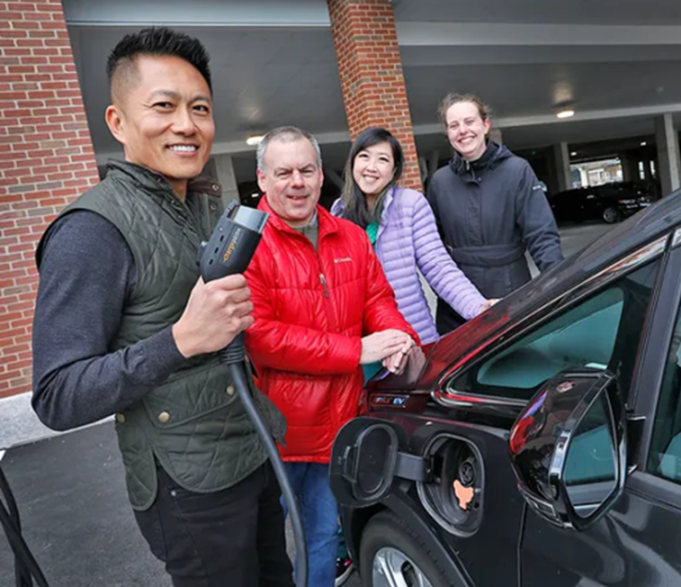
目前的5大EJ举措：
“加速全民清洁交通”（ACT4ALL）
以公平为重点的试点项目拨款高达50万至100万美元，用于增加清洁交通的使用，减少现有的交通负担。
EmPower
提供高达15万美元的拨款，用于探索、开发和实施让以前得不到服务的人群获得清洁能源效益的计划。
支持少数族裔和女性拥有的企业（MWBE）
拨款用于支持在气候关键领域扩展MWBE的计划。
公平劳动力培训拨款
为处于环境正义居民区的居民的劳动力培训提供最高100万美元的拨款。 5万美元的规划拨款方案。
实习计划： 支持更高程度的多元化
为代表性不足的群体提供额外的招聘、安置支持和职业培训。

Slide 21
MassCEC的环境正义框架
MassCEC致力于将多元化、公平、包容和环境正义的原则纳入我们工作的各个方面，以促进清洁能源的健康和经济利益的公平分配，并支持一个多元化和包容的清洁能源产业。
关键策略：
在拨款项目中纳入EJ原则，优先考虑EJ群体
针对EJ的项目、EJ选择标准、减少或零配比要求
跟踪EJ群体中项目的支出和数量
通过定期接洽，建立与EJ利益相关者和小区团体的关系
召开能力建设研讨会和活动
提供能力建设和规划拨款

Slide 22
市政脆弱性准备（MVP） 目前的EJ举措：
MVP行动拨款
EJ评分标准
支持信
小区联络模式
VMP规划拨款2.0
EJ工具包
指定的公平和参与技术援助区域协调员

Slide 23
EJ群体的定义影响MVP工作的一些方式
农村EJ小区成员没有纳入目前的EJ定义中，因为农村小区往往没有“居民区”。
气候弱势群体
“气候弱势群体是指那些由于交通、收入水平、残疾、种族不平等、健康状况或年龄等因素，对洪水或热应力等气候灾害的适应能力较低或暴露程度较高且敏感的人群。”
使用EJ查看器确定是否有EJ区组的市政当局面临的挑战；如果他们没有，就继续推进，没有进一步的对话。

Slide 24
EJ委员会对“环境正义群体”定义的全面分析

Slide 25
《麻萨诸塞州气候政策新一代路线图制定法案》要求EJ委员会开展的工作
……就实现环境正义原则的相关政策和标准，向能源和环境事务局局长提供意见和建议。
……每5年进行一次全面分析，确保环境正义群体的定义实现环境正义原则的目标。 作为分析的一部分，该委员会应向局长提供有关对该定义中包含的百分比阈值和任何相关条例的必要更改的意见和建议。

Slide 26
EJ群体定义全面分析：当前的MA定义
“居民区”指美国人口普查局定义的人口普查区组。
“环境正义群体”指满足以下标准中一条或多条的居民区：​
家庭年收入中位数不超过全州家庭年收入中位数的65%；
少数族裔占整体人口的40%或以上；
25%或以上的家庭缺乏英语语言能力；或
少数族裔占整体人口的25%或以上，且这个居民区所在市的家庭年收入中位数不超过全州家庭年收入中位数的150%。
例外情况：住在大学宿舍的人和受到官方授权、监督的照顾或监护（包括联邦、州或县监狱）之人。

Slide 27
讨论工作成果
上周讨论的方案：
根据《公开会议法》，在EJC会议上，向能源与环境局局长和EEA高级职员提供口头报告
向能源与环境局局长提交书面报告，作为公开文档提供。
书面报告，伴随着EJC与能源和环境事务局局长和EEA高级职员的会议

Slide 28
讨论工作流程
上周讨论的方案：
是否有必要成立小组委员会？
等待和观察？

Slide 29
公众意见和问题
请将每个人发表意见的时间限制在1分钟，让其他人有时间发言

Slide 30
未来措施、休会
下一次会议：2022年10月12日下午6:00
有关EJC及其会议的信息参见： https://www.mass.gov/orgs/environmental-justice-council-ejc

